Slide 1
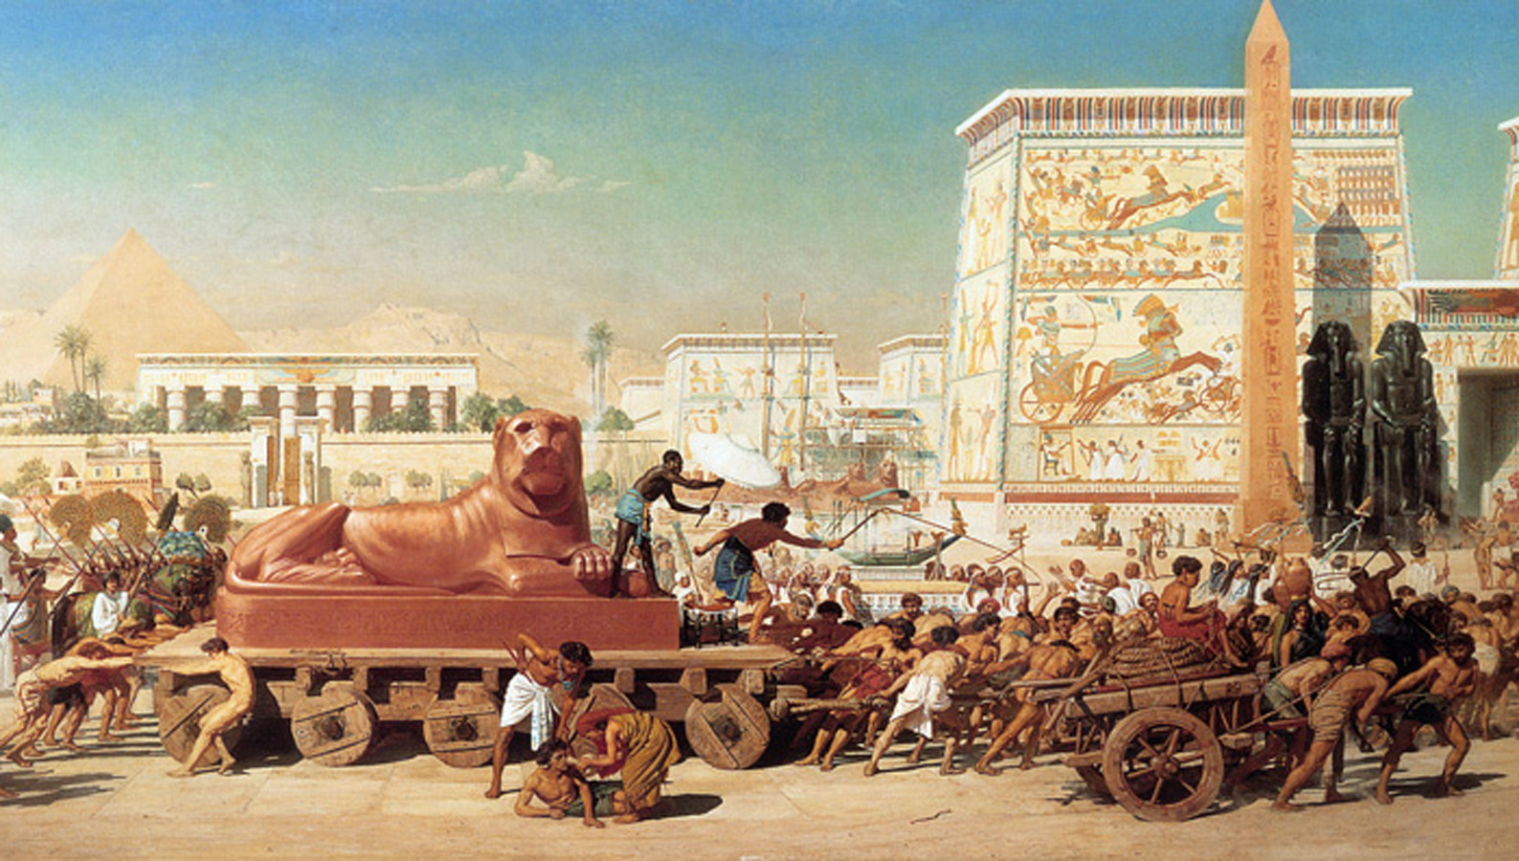
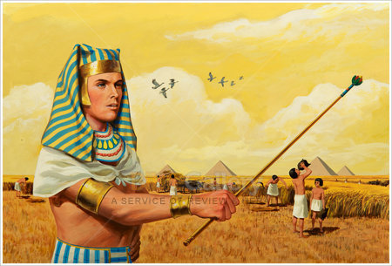
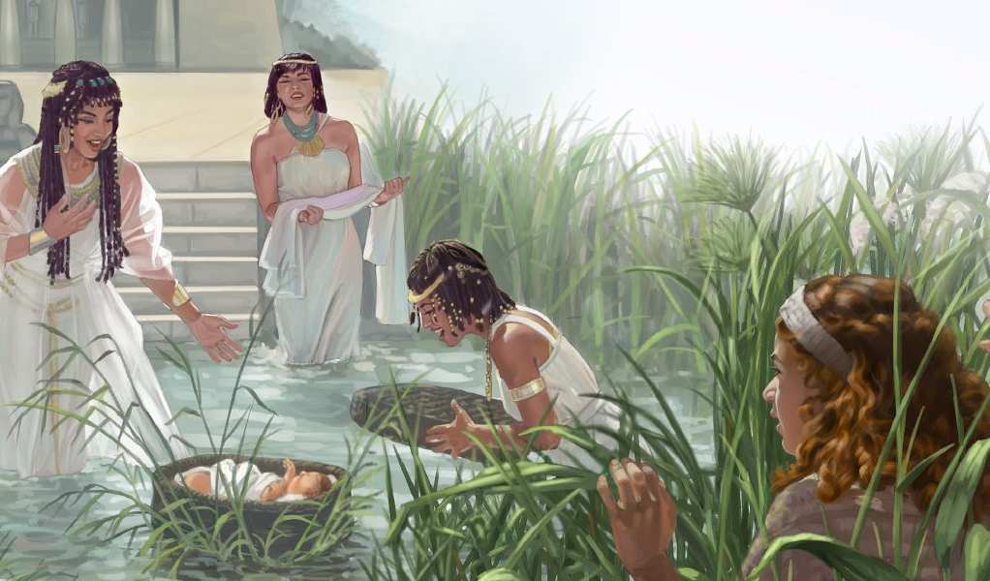
2025 ജൂലൈ 5
പാഠം 1
അടിച്ചമർത്തൽ: മോശയുടെ ജനനവും പശ്ചാത്തലവും

Slide 2
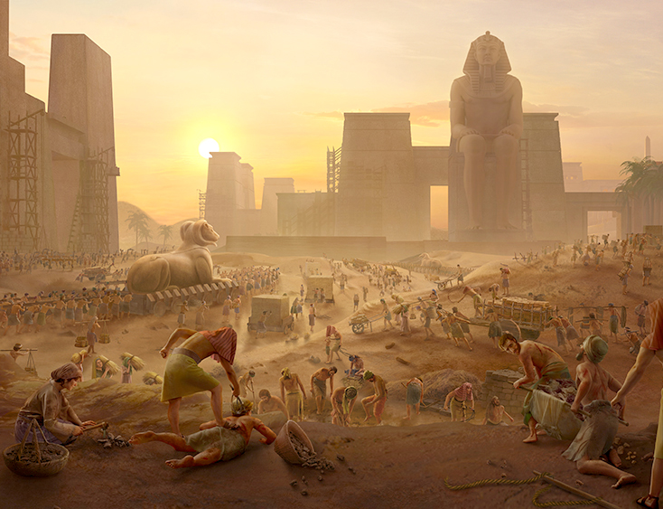
“ഏറെ നാൾ കഴിഞ്ഞിട്ടു മിസ്രയീംരാജാവു മരിച്ചു. യിസ്രായേൽമക്കൾ അടിമവേല നിമിത്തം നെടുവീർപ്പിട്ടു നിലവിളിച്ചു; അടിമവേല ഹേതുവായുള്ള നിലവിളി ദൈവസന്നിധിയിൽ എത്തി. ദൈവം അവരുടെ നിലവിളി കേട്ടു; ദൈവം അബ്രാഹാമിനോടും യിസ്ഹാക്കിനോടും യാക്കോബിനോടും തനിക്കുള്ള നിയമവും ഓർത്തു. ദൈവം യിസ്രായേൽമക്കളെ കടാക്ഷിച്ചു; ദൈവം അറിഞ്ഞു.”
പുറപ്പാട് 2:23–25

Slide 3

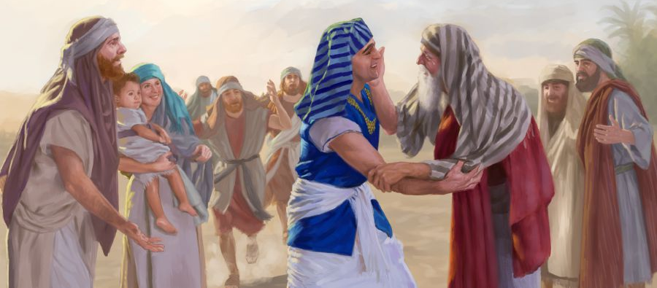
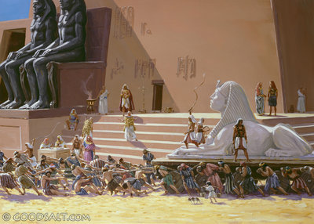
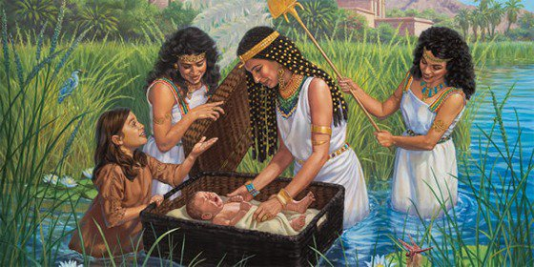





ഫറവോന്റെ അംഗീകാരത്തോടെ മിസ്രയീമിൽ സ്ഥിരതാമസമാക്കുന്ന ഒരു ചെറിയ കുടുംബത്തെ കാണിച്ചുകൊണ്ടാണ് പുറപ്പാട് പുസ്തകം ആരംഭിക്കുന്നത്.
പെട്ടെന്ന്, സാഹചര്യം മാറുന്നു, അവർ തങ്ങളുടെ മിസ്രയീം "യജമാനന്മാർക്ക്" വേണ്ടി അടിമകളായി ജോലി ചെയ്യാൻ നിർബന്ധിതരാകുന്നു.
സ്ഥിതി കൂടുതൽ വഷളായിക്കൊണ്ടിരിക്കുകയാണ്. കഷ്ടപ്പാടുകൾക്കിടയിൽ, രണ്ട് സ്ത്രീകളുടെ, ശിപ്രായുടെയും പൂവായുടെയും വിശ്വസ്തത പ്രകാശിക്കുന്നു, അതുപോലെ തന്നെ ദൈവം തന്റെ ജനത്തെ സ്വാഗതം ചെയ്യുന്ന പ്രത്യാശയുടെ കിരണവും പ്രകാശിക്കുന്നു: നൈൽ നദിയിൽ നിന്ന് രക്ഷപ്പെടുത്തിയ സുന്ദരനായ ശിശു, മോശ.
മിസ്രയീമിലെ ദൈവജനം (പുറപ്പാട് 1:1-14)
അബ്രഹാം മുതൽ മോശ വരെ (ഉല്പത്തി 15:13; പുറപ്പാട് 1:8)
വിശ്വസ്തതയുടെ വിജയം (പുറപ്പാട് 1:15-22)
നൈൽ നദിയുടെ മകൻ (പുറപ്പാട് 2:1-10)
പരാജയപ്പെട്ട വിമോചകൻ (പുറപ്പാട് 2:11-25)

Slide 4

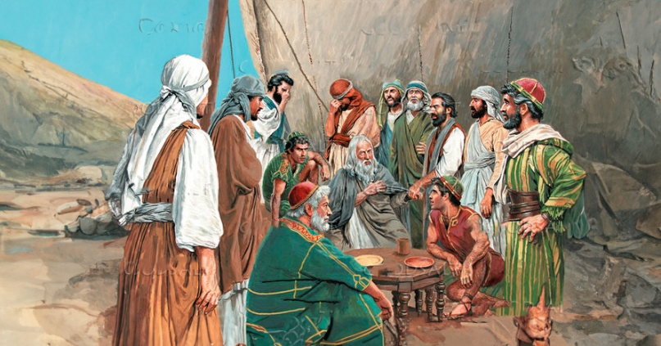
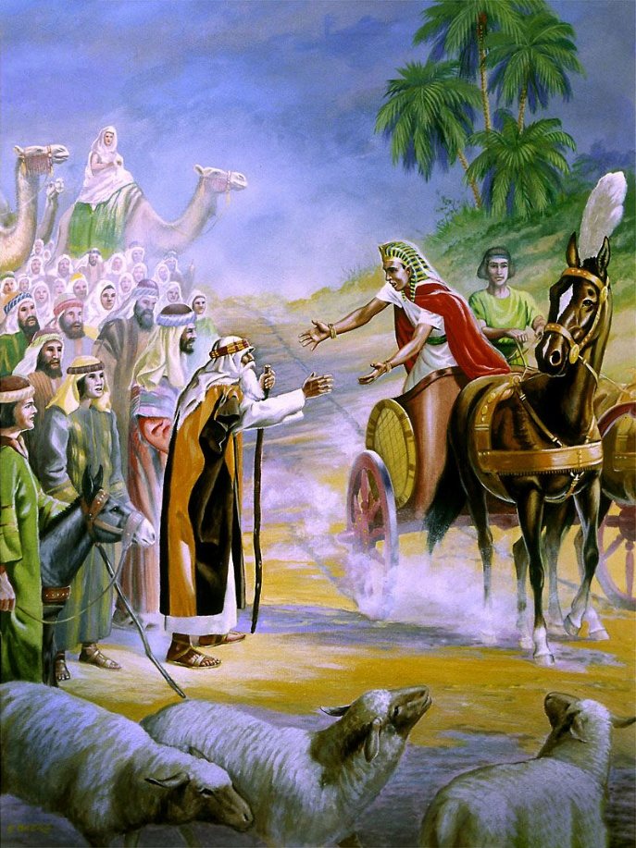
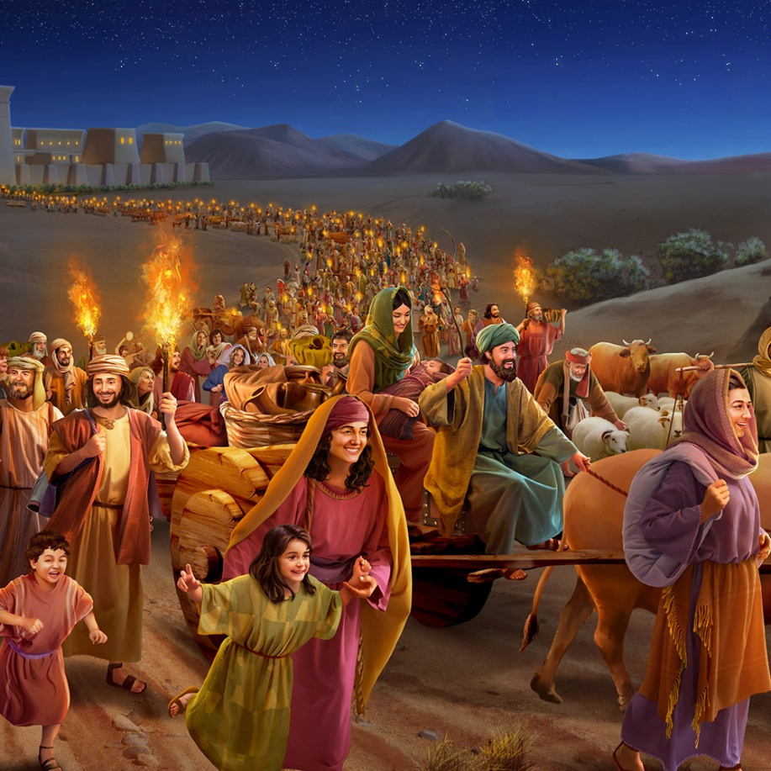
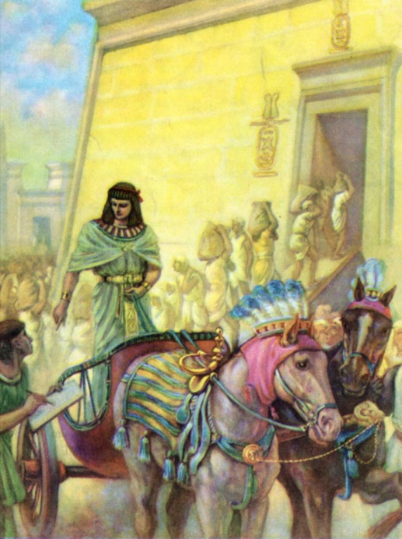
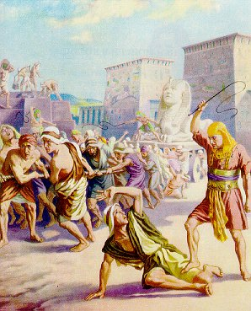
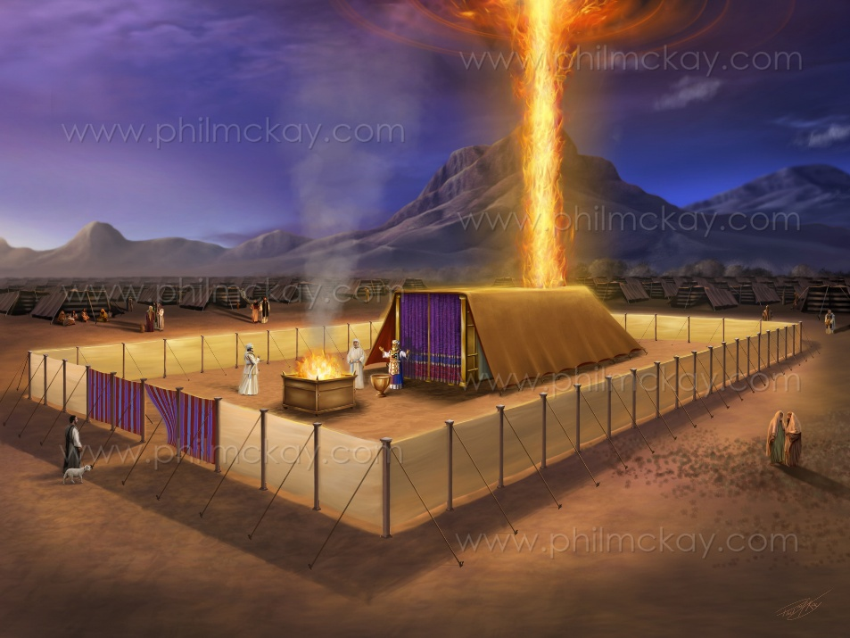
മിസ്രയീമിലെ ദൈവജനം
"യാക്കോബിനോടുകൂടെ താന്താന്റെ കുടുംബസഹിതം മിസ്രയീമിൽ വന്ന യിസ്രായേൽ മക്കളുടെ പേരുകൾ ആവിതു:" (പുറപ്പാട് 1:1)
മോശയുടെ രണ്ടാമത്തെ പുസ്തകത്തിന്റെ പ്രമേയം കാരണം ലാറ്റിൻ ഭാഷയിൽ അതിനെ "പുറപ്പാട് " എന്ന് വിളിച്ചിരുന്നു. എന്നാൽ എബ്രായ ഭാഷയിൽ അതിന്റെ പ്രാരംഭ വാക്കുകൾ കാരണം അത് "ഷെമോട്ട് " (പേരുകൾ) എന്നാണ് അറിയപ്പെടുന്നത് (പുറപ്പാട് 1:1).
ഈ "പേരുകൾ" യാക്കോബിന്റെയും അവന്റെ പുത്രന്മാരുടെയും പേരുകളാണ്. 70 പേരുടെ ഒരു ചെറിയ കൂട്ടം (ഉല്പ. 46:26-27; പുറ. 1:5). കാലക്രമേണ, അവർ ഏകദേശം 600,000 യോദ്ധാക്കളുടെ സൈന്യമുള്ള ഒരു ജനതയായി വളർന്നു (പുറ. 12:37).
യാക്കോബിന്റെ മകൻ യോസേഫ്, മിസ്രയീം വംശജനല്ല, മറിച്ച് ഹൈക്‌സോസിലെ പതിനേഴാം രാജവംശത്തിലെ ഒരു ഫറവോന്റെ മന്ത്രിയായിരുന്നു. ഹൈക്‌സോകൾ പരാജയപ്പെട്ടപ്പോൾ, മിസ്രയീമിൽ ഒരു പുതിയ രാജവംശം ആരംഭിച്ചു, അവർ "യോസേഫിനെ അറിഞ്ഞിരുന്നില്ല" (പുറ. 1:7-8).
ഇത് യിസ്രായേലിനെ ഒരു ദുഷ്‌കരമായ അവസ്ഥയിലേക്ക് നയിച്ചു (പുറപ്പാട് 1:9-14). എന്നിരുന്നാലും, പുറപ്പാട് പുസ്തകത്തിന്റെ അവസാനത്തിൽ, സ്ഥിതി പൂർണ്ണമായും മാറുന്നു: ദൈവസാന്നിധ്യത്തിനു മുമ്പാകെ യിസ്രായേൽ സ്വാതന്ത്ര്യത്തോടെ ആരാധിക്കുന്നു (പുറപ്പാട് 40:38). പുസ്തകത്തിന്റെ പഠിപ്പിക്കൽ വ്യക്തമാണ്: ദൈവം നിയന്ത്രണത്തിലാണ്; സാഹചര്യങ്ങൾ അസാധ്യമാണെന്ന് തോന്നിയാലും അവൻ നമ്മെ രക്ഷിക്കും.

Slide 5

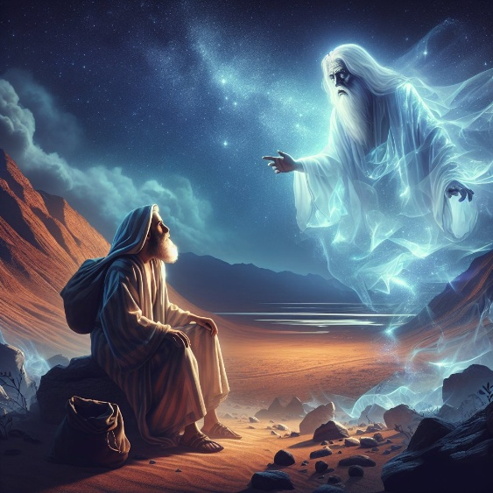
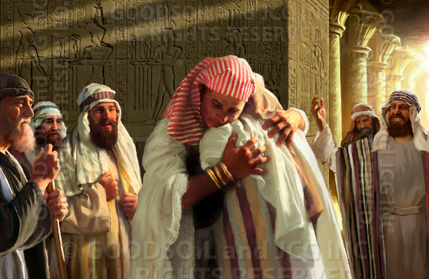
അബ്രഹാം മുതൽ മോശ വരെ
“അപ്പോൾ അവൻ അബ്രാമിനോട്: നിന്റെ സന്തതി സ്വന്തമല്ലാത്ത ദേശത്തു നാനൂറു സംവത്സരം പ്രവാസികളായിരുന്ന് ആ ദേശക്കാരെ സേവിക്കും; അവർ അവരെ പീഡിപ്പിക്കുമെന്നു നീ അറിഞ്ഞുകൊൾക.” (ഉല്പത്തി 15:13)
ദൈവം അബ്രഹാമിന് കനാൻ ദേശം നൽകുമെന്ന് വാഗ്ദാനം ചെയ്തിരുന്നു, എന്നാൽ ഈ പദ്ധതി പൂർത്തീകരിക്കുന്നതിൽ 400 വർഷത്തെ കാലതാമസത്തെക്കുറിച്ച് അവന് മുന്നറിയിപ്പ് നൽകി (ഉൽപ. 15:13-16).
മോശയും പൗലോസും ഈ കാലഘട്ടത്തോട് 30 വർഷങ്ങൾ കൂട്ടി, അതിനെ ഹാരാനിലെ വിളിയിലേയ്ക്ക് തിരികെ കൊണ്ടുപോകുന്നു (പുറ. 12:40; ഗലാ. 3:17):
ഹാരാനിൽ അബ്രാമിന്റെ വിളി മുതൽ യാക്കോബ് മിസ്രയീമിൽ എത്തുന്നത് വരെ: 215 വർഷം
യാക്കോബ് മിസ്രയീമിൽ എത്തിയതു മുതൽ പുറപ്പാട് വരെ: 215 വർഷം
യാക്കോബ് എങ്ങനെയാണ് മിസ്രയീമിൽ എത്തിയത്? തികച്ചും അത്ഭുതകരമായ ഒരു വിധത്തിൽ. ജോസഫിനെ കൊല്ലാനുള്ള സഹോദരഹത്യ ശ്രമങ്ങൾക്കിടയിലും, അദ്ദേഹം മിസ്രയീമിന്റെ പ്രധാനമന്ത്രിയായി. അദ്ദേഹത്തിന്റെ സ്ഥാനത്തിന് നന്ദി, അദ്ദേഹത്തിന് തന്റെ മുഴുവൻ കുടുംബത്തെയും കൊണ്ടുവരാൻ കഴിഞ്ഞു.
ഇതെല്ലാം എപ്പോഴാണ് സംഭവിച്ചത്? കൃത്യമായ തീയതികൾ നമുക്കറിയില്ല, പക്ഷേ അറിയപ്പെടുന്ന ചരിത്രത്തിൽ (അതിനും കൃത്യമല്ലാത്ത തീയതികളുണ്ട്) അവ ഉൾപ്പെടുത്താൻ ആവശ്യമായ വിവരങ്ങൾ നമുക്കുണ്ട്.

Slide 6

അബ്രഹാം മുതൽ മോശ വരെ
"യിസ്രായേൽമക്കൾ മിസ്രയീംദേശത്തുനിന്നു പുറപ്പെട്ടതിന്റെ നാനൂറ്റെണ്പതാം സംവത്സരത്തിൽ യിസ്രായേലിൽ ശലോമോന്റെ വാഴ്ചയുടെ നാലാം ആണ്ടിൽ രണ്ടാം മാസമായ സീവ് മാസത്തിൽ അവൻ യഹോവയുടെ ആലയം പണിവാൻ തുടങ്ങി." (1 രാജാക്കന്മാർ 6:1).
1 രാജാക്കന്മാർ 6:1 പറയുന്നത്, ശലോമോന്റെ രണ്ടാം വർഷത്തിന് 480 വർഷങ്ങൾക്ക് മുമ്പാണ് പുറപ്പാട് നടന്നതെന്ന്. ഈ തീയതി കൃത്യവും സമഗ്രവുമാണെങ്കിൽ, അത് നമ്മെ ബി.സി. 1445 ൽ എത്തിക്കുന്നു. ഇതിനെ ഒരു "വൃത്താകൃതിയിലുള്ള സംഖ്യ" ആയി കണക്കാക്കുകയും ഫറവോന്റെ മരണം കണക്കിലെടുക്കുകയും ചെയ്താൽ, പുറപ്പാട് നടന്നത് ബി.സി. 1450 ൽ ആയിരുന്നു. ഈ വിവരങ്ങൾ ഉപയോഗിച്ച് മോശയുടെ ജീവിതത്തിലെ നിരവധി നിമിഷങ്ങൾ നമുക്ക് നിർണ്ണയിക്കാൻ കഴിയും.
അഹ്മോസ് ഒന്നാമൻ (1575/1550). ഹൈക്സോസിനെ പരാജയപ്പെടുത്തുന്നു. "യോസേഫിനെ അറിയാത്ത" ഫറവോനാണ് അവൻ, യിസ്രായേലിനെ അടിമകളാക്കി (പുറ. 1:8-12)
അമെനോഫിസ് ഒന്നാമൻ (1550/1530). അവൻ ഇസ്രായേലിനെ അടിച്ചമർത്തുന്നത് തുടർന്നു (പുറ. 1:13-14)
തുത്മോസ് ഒന്നാമൻ (1530/1517). എബ്രായ കുട്ടികളെ കൊല്ലാൻ അദ്ദേഹം ഉത്തരവിട്ടു (പുറ. 1:15-22)
മോശ (1530/1410). തുത്മോസ് ഒന്നാമന്റെ മകളായ ഹാറ്റ്ഷെപ്സുട്ട് അദ്ദേഹത്തെ ദത്തെടുത്തു.
തുത്മോസ് രണ്ടാമൻ (1517/?). തന്റെ ഭരണകാലത്ത് മോശ ഈജിപ്തിൽ നിന്ന് പലായനം ചെയ്തു (1490)
ഹാറ്റ്ഷെപ്സുട്ട് (?/1479). തന്റെ "മകൻ" ഈജിപ്തിലേക്ക് മടങ്ങുന്നതിനുമുമ്പ് അദ്ദേഹം മരിച്ചു.
തുത്മോസ് മൂന്നാമൻ (1479/1450). പുറപ്പാടിലെ ഫറവോൻ. അദ്ദേഹത്തിന്റെ ആദ്യജാതനായ മകൻ "കന്നുകാലികളുടെ ചുമതലക്കാരനായിരുന്നു", പക്ഷേ പത്താം ബാധയിൽ മരിച്ചതിനാൽ അദ്ദേഹം ഒരിക്കലും ഭരിച്ചില്ല.
അമെനോഫിസ് II (1450/1424). തുത്മോസ് മൂന്നാമന്റെ മകൻ, പക്ഷേ അദ്ദേഹത്തിന്റെ ആദ്യജാതനല്ല.

Slide 7

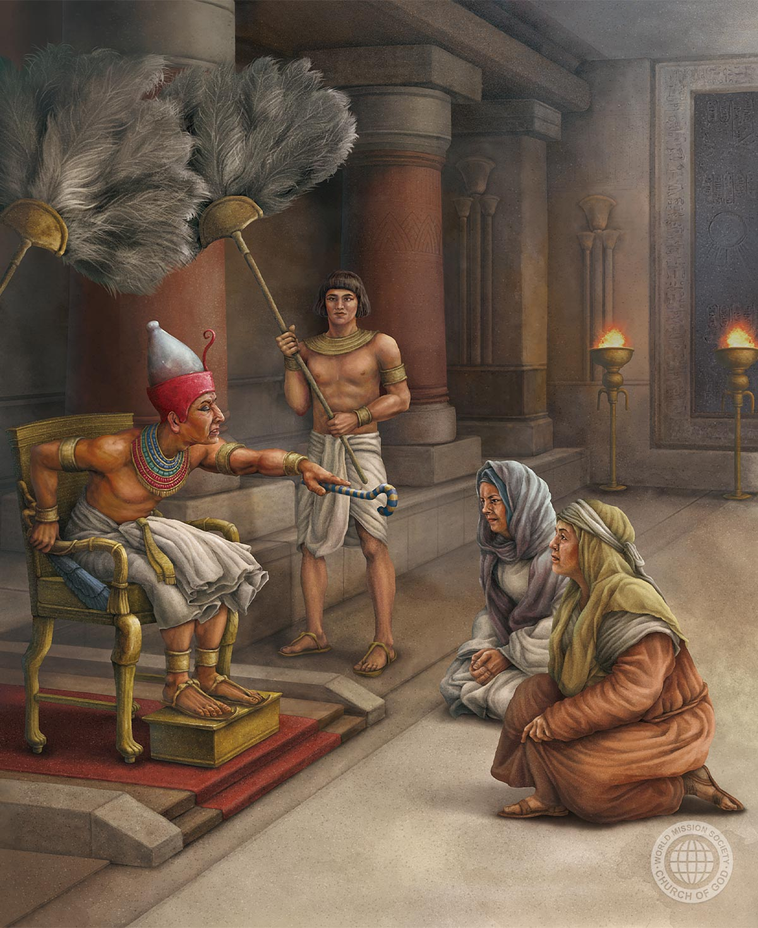
വിശ്വസ്തതയുടെ വിജയം
"സൂതി കർമ്മിണികൾ ദൈവത്തെ ഭയപ്പെടുകകൊണ്ടു അവൻ അവർക്കു കുടുംബവർദ്ധന നല്കി." (പുറപ്പാട് 1:21)
18-Þ¢ മിസ്രയീം രാജവംശം വിദേശികളെ വെറുത്തിരുന്നു. മാത്രമല്ല, യിസ്രായേല്യർ മത്സരിക്കാൻ തക്കവണ്ണം എണ്ണത്തിൽ കൂടുതലായിരുന്നു. (പുറ. 1:9-10). അങ്ങനെ അവർ ക്രമേണ അവരെ കീഴടക്കി:
കെട്ടിടങ്ങൾ പണിയാൻ നിർബന്ധിക്കാൻ അവർ ഊഴിയവിചാരകന്മാരെ നിയമിച്ചു (പുറ. 1:11)
അവർ തങ്ങളുടെ ആവശ്യങ്ങൾ കൂടുതൽ ശക്തമാക്കി, അവരെ തൊഴിലാളികൾ/അടിമകൾ ആക്കി മാറ്റി (പുറ. 1:13-14)
അവർ സൂതികർമ്മിണികളെ ഉപയോഗിച്ച് പുരുഷന്മാരുടെ മരണം വിധിച്ചു (പുറ. 1:15-16)
ഒടുവിൽ, അവർ ആൺകുഞ്ഞുങ്ങളെ ബലപ്രയോഗത്തിലൂടെ കൊല്ലാൻ നിർബന്ധിച്ചു (പുറ. 1:22)
1
2
3
4
ഈ വേദനകൾക്കിടയിലും, സൂതികർമ്മിണികളായ ശിപ്രായുടെയും പൂവായുടെയും വിശ്വസ്തത വേറിട്ടുനിൽക്കുന്നു (പുറ. 1:15-19). മോശെ ഫറവോന്റെ പേര് ഒഴിവാക്കുന്നു, പക്ഷേ അവരുടെ പേരുകൾ നമുക്ക് നൽകുന്നു.
അവരുടെ വിശ്വസ്തതയെ ദൈവം എങ്ങനെ അനുഗ്രഹിച്ചുവെന്നും ഇത് രേഖപ്പെടുത്തുന്നു (പുറ. 1:20-21).

Slide 8

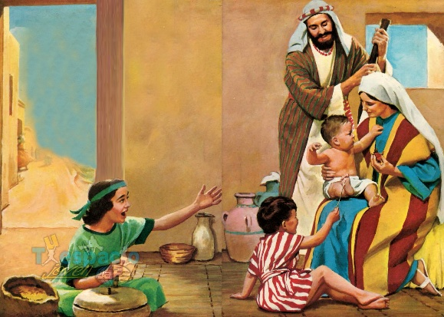
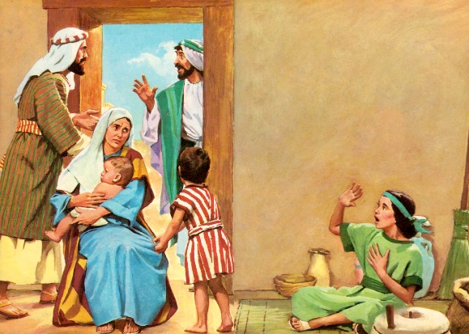
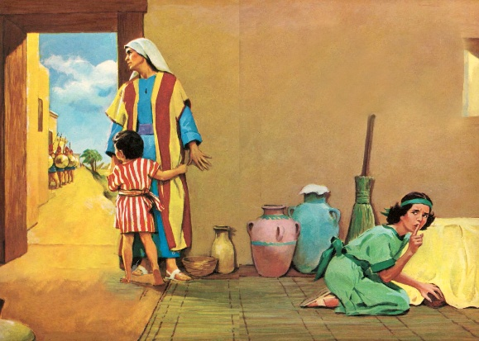
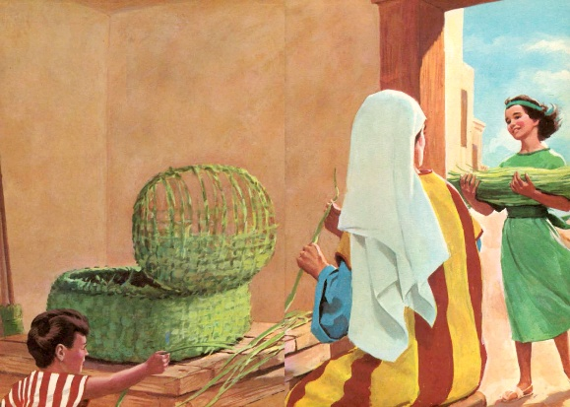
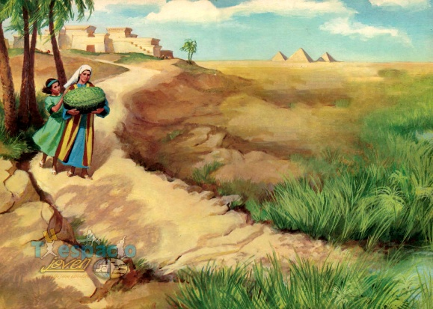
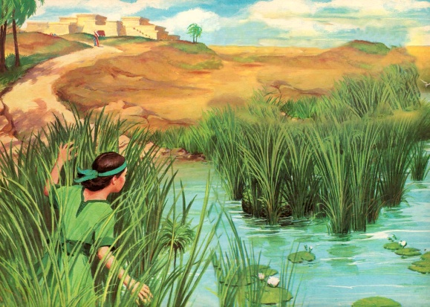
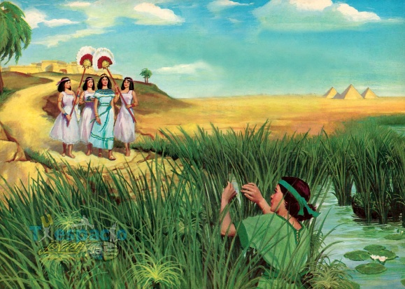
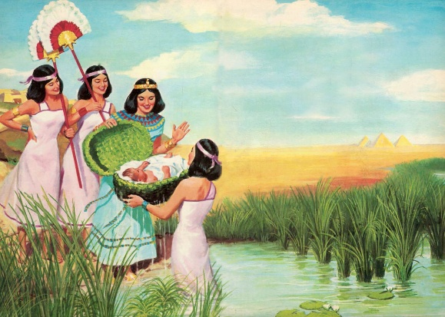
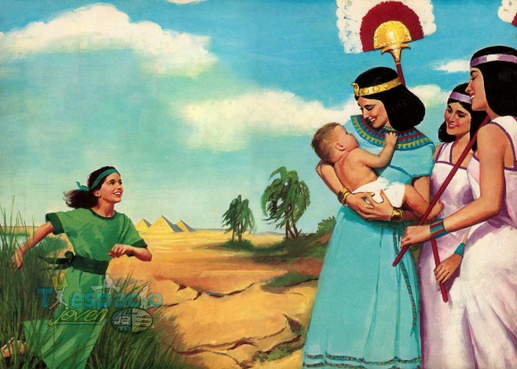
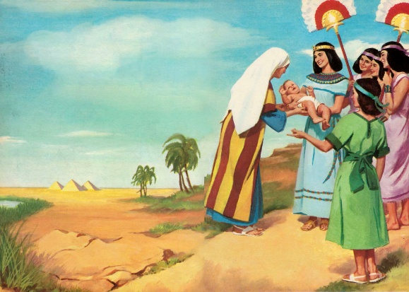
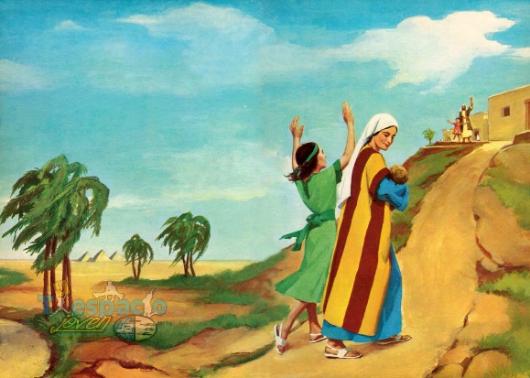
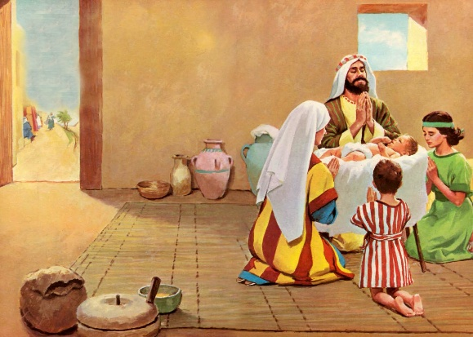
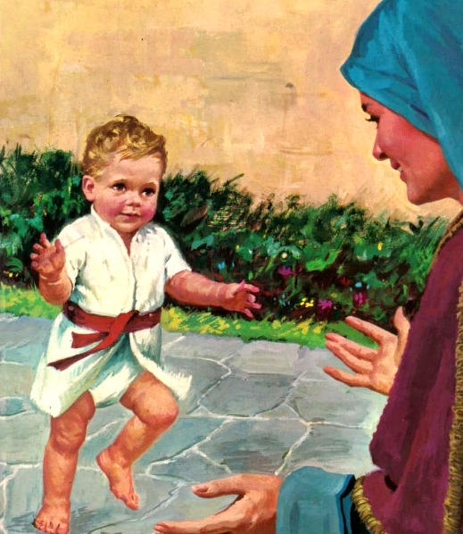
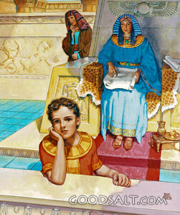
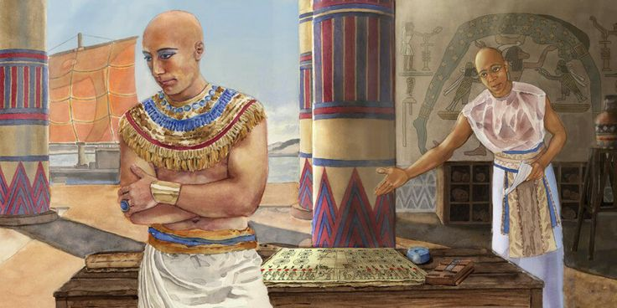
നൈൽ നദിയുടെ മകൻ
"അവൾ ഗർഭം ധരിച്ചു ഒരു മകനെ പ്രസവിച്ചു. അവൻ സൌന്ദര്യമുള്ളവൻ എന്നു കണ്ടിട്ടു അവനെ മൂന്നു മാസം ഒളിച്ചുവെച്ചു." (പുറപ്പാട് 2:2)
"സുന്ദരൻ" എന്ന വാക്ക് യോഖേബെദിന്റെ മകനെ വിവരിക്കുന്നതിൽ നിന്ന് വളരെ അകലെയാണ് (പുറ. 2:2). "തോബ് " (നല്ലത്, സുന്ദരം, പൂർണ്ണത) എന്ന എബ്രായ പദം ദൈവം തന്റെ സൃഷ്ടിയുടെ പൂർണതയെ വിവരിക്കാൻ ഉപയോഗിക്കുന്ന അതേ പദമാണ് (ഉൽപ. 1:31).
ദൈവത്തിന് അവനെക്കുറിച്ച് പ്രത്യേക പദ്ധതികളുണ്ടായിരുന്നു. ഒരു അമ്മ ഒരു സാഹസം ഏറ്റെടുത്തു; ഒരു യുവതിക്ക് അലിവുതോന്നി; ഒരു കുട്ടി ജ്ഞാനത്തോടെ സംസാരിച്ചു... ഭാവിയിലെ വിമോചകൻ മരണത്തിൽ നിന്ന് രക്ഷിക്കപ്പെട്ടു (പുറ. 2:3-7).
അവന്റെ മാതാപിതാക്കൾ അവന് നൽകിയ പേര് നമുക്കറിയില്ല, പക്ഷേ ഫറവോന്റെ മകളായ വളർത്തമ്മ നൽകിയ പേര് നമുക്കറിയാം: ഹാപിമോസിസ് (നൈൽ ദേവന്റെ മകൻ). എന്നാൽ അവൻ തന്നെത്തന്നെ "മകൻ", "മോസിസ്" , "മോസസ്" എന്ന് മാത്രമേ വിളിച്ചിരുന്നുള്ളൂ (പുറ. 2:10).
അവനെ പരിചരിച്ച ഏതാനും വർഷങ്ങൾ അവന്റെ അമ്മ നന്നായി ഉപയോഗിച്ചു (പുറ. 2:8-9). ദൈവത്തിന്റെ ഒരു യഥാർത്ഥ മകനാകാൻ അവൾ അവനെ പഠിപ്പിച്ചു. ദൈവഭയത്തിൽ മക്കളെ വളർത്തുന്നതിൽ അമ്മമാർ എത്ര പ്രധാനപ്പെട്ട ഒരു കടമയാണ് നിർവഹിക്കുന്നത്!

Slide 9

“ദൈവം അമ്മയുടെ പ്രാർത്ഥന കേട്ടു; അവളുടെ വിശ്വാസത്തിന് പ്രതിഫലം ലഭിച്ചു. ഇപ്പോൾ സുരക്ഷിതവും സന്തുഷ്ടവുമായ തന്റെ ദൗത്യത്തിൽ അവൾ പ്രവേശിച്ചത് അഗാധമായ നന്ദിയോടെയാണ്. തന്റെ കുട്ടിയെ ദൈവത്തിനായി പഠിപ്പിക്കാനുള്ള അവസരം അവൾ വിശ്വസ്തതയോടെ മെച്ചപ്പെടുത്തി. ഏതോ മഹത്തായ പ്രവൃത്തിക്കായി അവൻ സംരക്ഷിക്കപ്പെട്ടിരിക്കുന്നുവെന്ന് അവൾക്ക് ആത്മവിശ്വാസം തോന്നി, അവനെ ഉടൻ തന്നെ അവന്റെ രാജകീയ മാതാവിന് ഏൽപ്പിക്കണമെന്നും, അവനെ ദൈവത്തിൽ നിന്ന് അകറ്റാൻ സാധ്യതയുള്ള സ്വാധീനങ്ങളാൽ ചുറ്റപ്പെടണമെന്നും അവൾക്കറിയാമായിരുന്നു. ഇതെല്ലാം അവളുടെ മറ്റ് കുട്ടികളേക്കാൾ അവന്റെ നിർദ്ദേശത്തിൽ കൂടുതൽ ഉത്സാഹവും ശ്രദ്ധയും ഉള്ളവളാക്കി. ദൈവഭയവും സത്യത്തോടും നീതിയോടുമുള്ള സ്നേഹവും അവന്റെ മനസ്സിൽ നിറയ്ക്കാൻ അവൾ ശ്രമിച്ചു, എല്ലാ ദുഷിപ്പിക്കുന്ന സ്വാധീനങ്ങളിൽ നിന്നും അവനെ സംരക്ഷിക്കണമെന്ന് ആത്മാർത്ഥമായി പ്രാർത്ഥിച്ചു [പേജ് 244]. വിഗ്രഹാരാധനയുടെ മണ്ടത്തരവും പാപവും അവൾ അവന് കാണിച്ചുകൊടുത്തു, അവനെ കേൾക്കാനും എല്ലാ അടിയന്തര സാഹചര്യങ്ങളിലും സഹായിക്കാനും കഴിയുന്ന ജീവനുള്ള ദൈവത്തോട് കുമ്പിട്ട് പ്രാർത്ഥിക്കാൻ അവനെ നേരത്തെ പഠിപ്പിച്ചു.”
EGW (Patriarchs and Prophets, പേജ് 243)

Slide 10


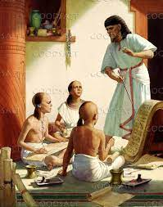
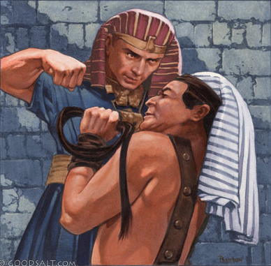
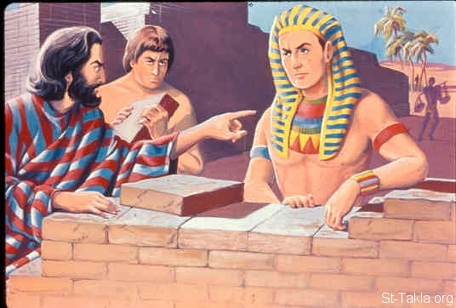
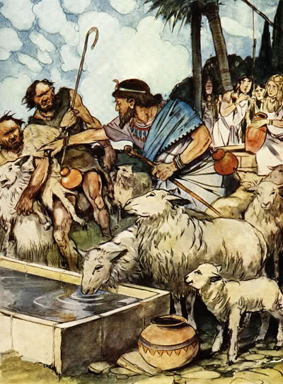
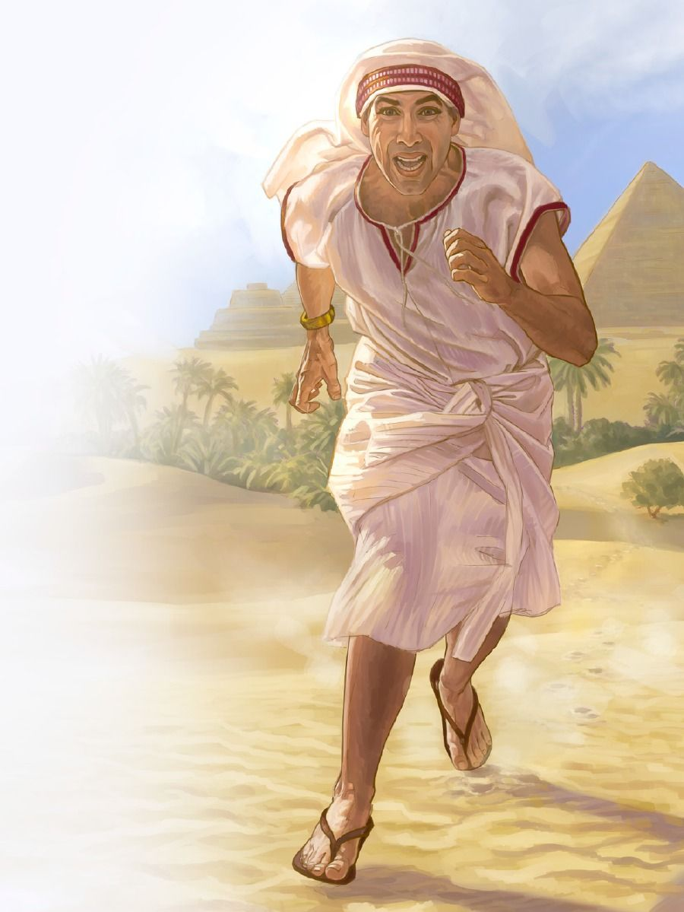
പരാജയപ്പെട്ട വിമോചകൻ
"ഫറവോൻ ഈ കാര്യം കേട്ടാറെ മോശെയെ കൊല്ലുവാൻ അന്വേഷിച്ചു. മോശെ ഫറവോന്റെ സന്നിധിയിൽനിന്നു ഓടിപ്പോയി, മിദ്യാൻ ദേശത്തു ചെന്നു പാർത്തു; അവൻ ഒരു കിണറ്റിന്നരികെ ഇരുന്നു." (പുറപ്പാട് 2:15).
മോശയുടെ ചെറുപ്പത്തെക്കുറിച്ച് നമുക്ക് വളരെക്കുറച്ചേ അറിയൂ. സിംഹാസനത്തിന്റെ അവകാശിയാകാൻ സാധ്യതയുള്ളതിനാൽ, സൈനിക, രാഷ്ട്രീയ വൈദഗ്ദ്ധ്യം ഉൾപ്പെടെയുള്ള വിദ്യാഭ്യാസം അദ്ദേഹത്തിന് ലഭിച്ചിട്ടുണ്ടാകണം (EGW, Patriarchs and Prophets, പേജ് 245) .
മോശയ്ക്ക് 40 വയസ്സ് തികയുന്നതിന് തൊട്ടുമുമ്പ്, രാഷ്ട്രീയ ഗൂഢാലോചന കാരണം തുത്മോസ് രണ്ടാമൻ ഫറവോനായി പ്രഖ്യാപിക്കപ്പെട്ടുവെന്ന് നമുക്കറിയാം. തന്റെ ജനമായ യിസ്രായേലിനെ മോചിപ്പിക്കാനുള്ള സമയം വന്നിരിക്കുന്നുവെന്ന് മോശ അപ്പോൾ വിശ്വസിച്ചു. എന്നാൽ ഒരു മിസ്രയീമ്യനെ കൊന്നുകൊണ്ടാണ് അവൻ തന്റെ വിമോചനം ആരംഭിച്ചത്. ഇത് ഒരു ഗുരുതരമായ തെറ്റായിരുന്നു (പുറപ്പാട് 2:11-12). അവന്റെ ആളുകൾ പോലും അവനെ തങ്ങളുടെ വിമോചകനായി കണക്കാക്കിയിരുന്നില്ല (പുറപ്പാട് 2:13-14; പ്രവൃത്തികൾ 7:25).
ഏതാനും ദിവസങ്ങൾക്കുള്ളിൽ, അവൻ ഫറവോന്റെ കൊട്ടാരത്തിലെ ആദരണീയനായ ഒരു അംഗത്തിൽ നിന്ന് ഒരു അഭയാർത്ഥി ഇടയനായി മാറി (പുറ. 2:15-22). എന്നിരുന്നാലും, ദൈവം മോശയെ തള്ളിക്കളഞ്ഞില്ല; അവന്റെ തെറ്റുകൾക്കിടയിലും അവൻ അവനെ ആശ്രയിച്ചുകൊണ്ടിരുന്നു.

Slide 11

“ഫറവോന്റെ മനോഹരമായ കൊട്ടാരവും രാജാവിന്റെ സിംഹാസനവും മോശയ്ക്ക് ഒരു പ്രേരണയായി ഉയർത്തിക്കാട്ടി; എന്നാൽ ദൈവത്തെ മറക്കുന്ന മനുഷ്യരെ പ്രേരിപ്പിക്കുന്ന പാപകരമായ സുഖങ്ങൾ അതിന്റെ പ്രഭുത്വ കൊട്ടാരങ്ങളിലാണെന്ന് അവനറിയാമായിരുന്നു. ഒരു രാജാവിന്റെ കിരീടത്തിനപ്പുറം, മനോഹരമായ കൊട്ടാരത്തിനപ്പുറം, പാപത്താൽ കളങ്കമില്ലാത്ത ഒരു രാജ്യത്തിൽ അത്യുന്നതന്റെ വിശുദ്ധന്മാർക്ക് നൽകപ്പെടുന്ന ഉയർന്ന ബഹുമതികളിലേക്ക് അവൻ നോക്കി. വിശ്വാസത്താൽ സ്വർഗ്ഗരാജാവ് ജയിക്കുന്നവന്റെ നെറ്റിയിൽ വെക്കുന്ന ഒരു അക്ഷയമായ കിരീടം അവൻ കണ്ടു. ഈ വിശ്വാസം അവനെ ഭൂമിയിലെ പ്രഭുത്വമുള്ളവരിൽ നിന്ന് അകറ്റി, പാപത്തെ സേവിക്കുന്നതിനുപകരം ദൈവത്തെ അനുസരിക്കാൻ തിരഞ്ഞെടുത്ത എളിയ, ദരിദ്ര, നിന്ദിത ജനതയുടെ കൂട്ടത്തിൽ ചേരാൻ പ്രേരിപ്പിച്ചു.”
EGW (Patriarchs and Prophets, പേജ് 246)

